Slide 1

GIỚI THIỆU SẢN PHẨM

Slide 2

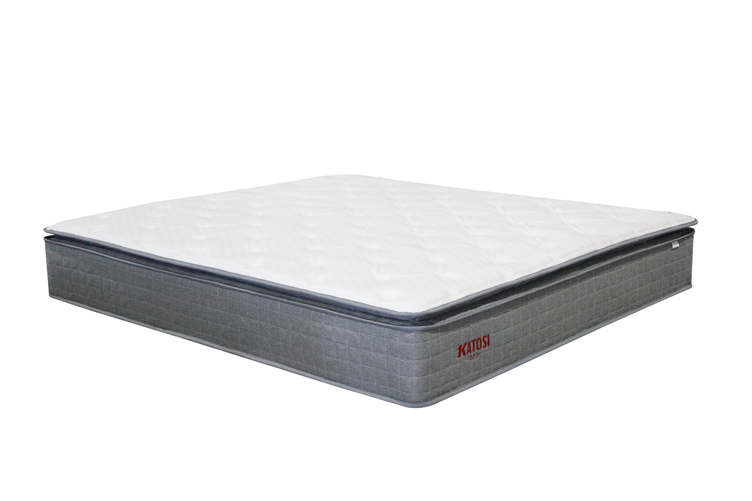
Kí hiệu：KL- 01
Độ dày：28cm
Vải: vải dệt kim jacquard ba chiều
Lò xo: ​​Thép carbon chất lượng cao, Lò xo túi độc lập
Chất liệu chính: cao su chất lượng cao + foam có độ nhạy cao

Slide 3

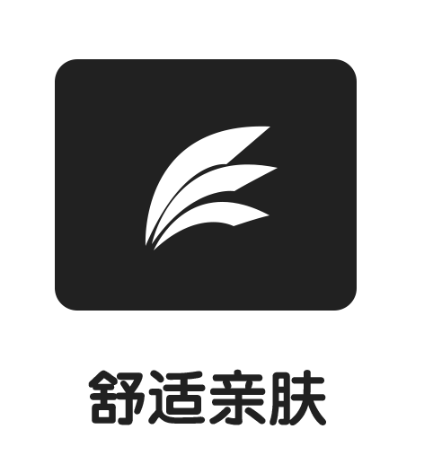
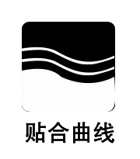

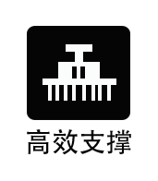
Vải dệt kim jacquard ba chiều: thân thiện với da, thân thiện với môi trường, mềm mại và thoáng khí, cảm giác tay tinh tế
Miếng bọt biển giải phóng áp lực: phù hợp với đường cong cơ thể và giải phóng sự mệt mỏi của cơ thể
Miếng xốp ép: vừa vặn với đường cong cơ thể, giải phóng sự mệt mỏi của cơ thể
Cao su chất lượng cao: sử dụng dung dịch gốc cao su chất lượng cao, giàu protein, tự nhiên và vô hại
Lò xo túi độc lập: dây thép carbon chất lượng cao thứ 70 được chọn lọc, hỗ trợ riêng biệt, không gây tiếng ồn, không rung chuyển
Bọt biển mật độ cao: Nhanh chóng nắm bắt tư thế cơ thể và hỗ trợ cột sống

Slide 4

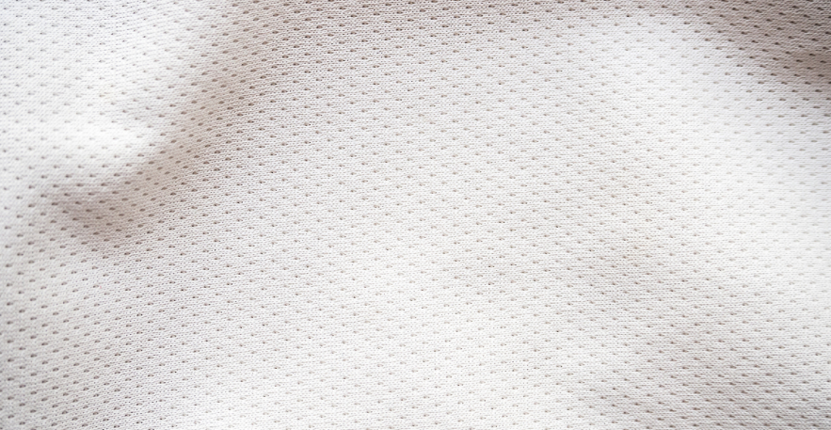
Vải dệt kim jacquard ba chiều
Áp dụng quy trình đan hỗn hợp ba lớp
Thoải mái thân thiện với làn da, mềm mại và thoáng khí
Cấu hình tổ ong trên lớp thoáng khí
Điền đầy polyester linh hoạt trung gian
Hạ lớp gia cố cường độ bốn mặt
Cấu hình tổ ong duy trì luồng không khí tốt thông qua độ đàn hồi nhất định
Việc sử dụng sợi polyester mềm dẻo làm cho sợi vải trở nên gần gũi và thoải mái hơn khi tiếp xúc với cơ thể, không gây kích ứng
Gia cố cấu trúc bên dưới làm tăng độ bền kéo của vải và đảm bảo tuổi thọ của vải

Slide 5

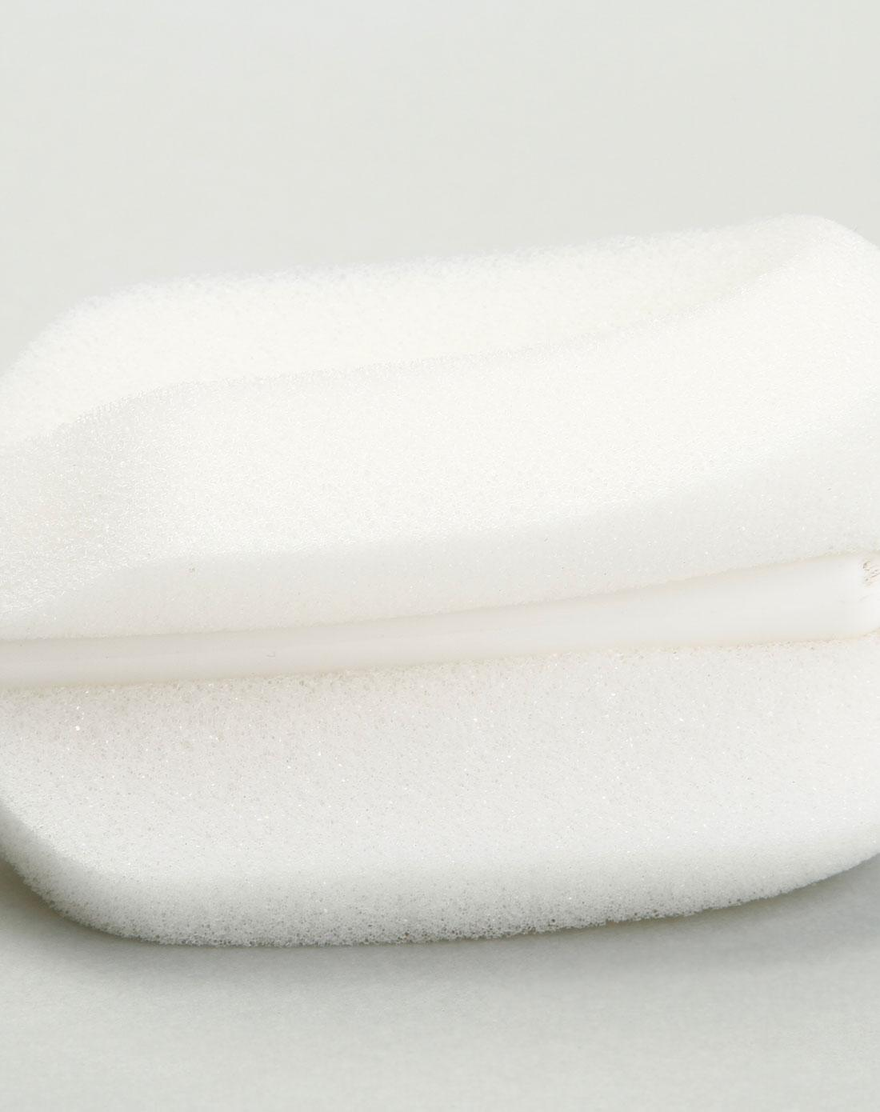
Vật liệu Foam giảm áp
Mệt mỏi mệt mỏi, mệt mỏi trạng thái thư giãn
Những miếng bọt biển không có bột chất lượng cao được lựa chọn nghiêm ngặt. Sau quá trình thử nghiệm và trải nghiệm liên tục, cơ thể con người cần giữ trạng thái tinh thần thoải mái trong khi ngủ, đồng thời giảm thiểu áp lực bên ngoài lên cơ và mạch máu để thư giãn trạng thái căng thẳng; do đó, chúng tôi đặt giá trị độ cứng của miếng bọt biển ở Giữa 35-45, nó có thể giải phóng áp lực lên cơ thể và duy trì cảm giác không áp lực, do đó cải thiện chất lượng giấc ngủ

Slide 6
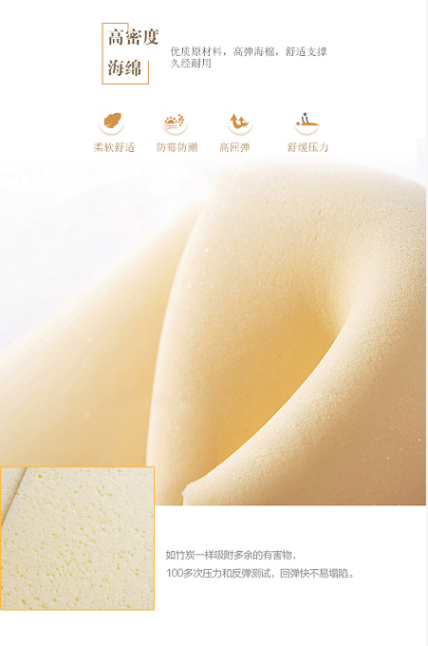
Memory Foam mật độ cao
Hoàn toàn giải tỏa căng thẳng của cơ thể và giảm mệt mỏi của cơ thể
Vừa vặn với đường cong cơ thể, để có thể nâng đỡ tất cả các bộ phận trên cơ thể một cách hiệu quả
Nắm bắt tư thế cơ thể một cách nhạy bén, phản ứng nhanh và duy trì sự hỗ trợ

Slide 7

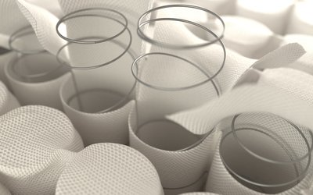
Lò xo túi độc lập
Chọn thép carbon chất lượng cao 70 # tốt nhất, mỗi lò xo được bọc trong một túi vải và có thể được kéo căng độc lập bằng một liên kết điểm Cấu hình lò xo hình ô liu sử dụng hỗ trợ phản hồi liên tục khi cảm nhận áp lực, giúp cơ thể cảm thấy tự nhiên hơn Túi bọc áp dụng phương pháp lồi lõm hình điểm, giúp hấp thụ hiệu quả tiếng ồn vật lý và không rung chuyển.

Slide 8

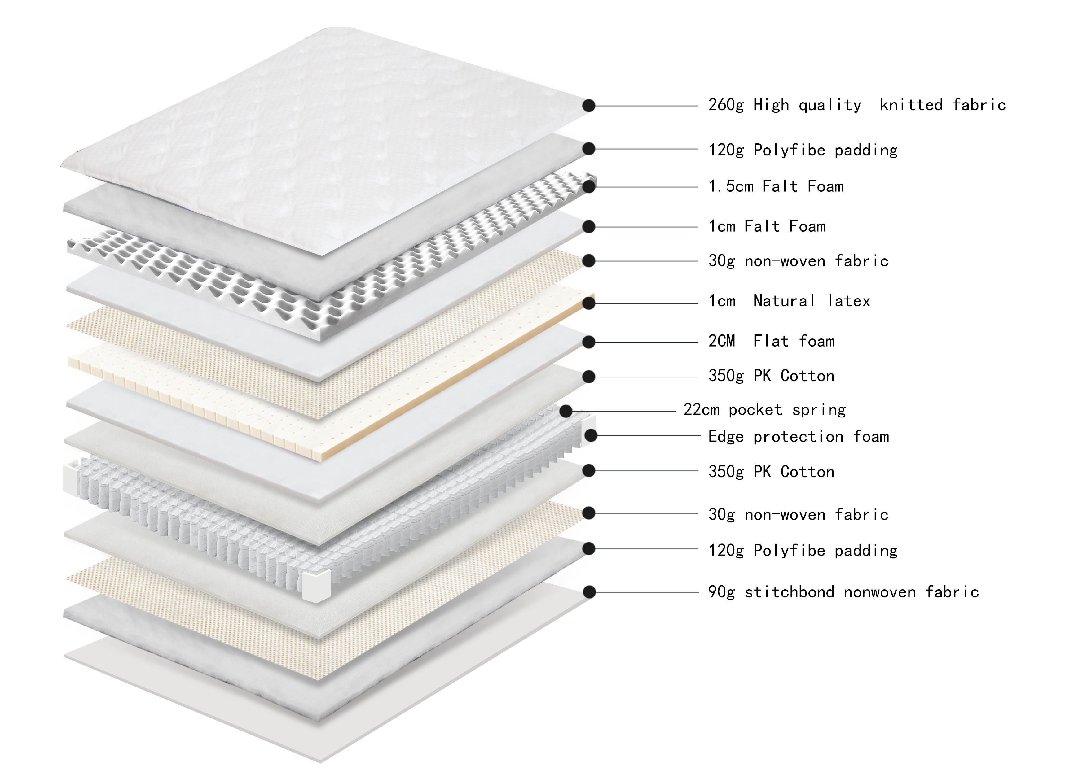
Tên | Thành phần
Vải jacquard ba chiều | Trọng lượng gam ≥ 260g 100% sợi polyester
Bông không dính 3D | 120g độ dày 10mm
Bọt biển giải phóng áp suất | 2018 Mật độ 19 Độ cứng 40 Độ dày 15mm
Bọt biển giải phóng áp suất | 2018 Mật độ 19 Độ cứng 40 Độ dày 10mm
không dệt | 30g
Mủ cao su tự nhiên | Mật độ 70kg Hàm lượng cao su ≥80% Độ dày 10mm
Bọt biển mật độ cao | Mật độ 70kg Độ cứng 50 Độ dày 20mm
Bông cứng thân thiện với môi trường | 350g 100% polyester
Lò xo túi độc lập | Đường kính dây 2,2 vòng 6,5 chiều cao 22
Vải không dệt khâu | 90g 100% polyester

